Slide 1
Formation réseaux sociaux deux heures - E. Thierry – 2022 - https://tkcollege.fr

Slide 2
Pourquoi cette formation
aux réseaux sociaux ?
C’est le quotidien d’élèves à partir de la classe de 6ème.
Expliquer les dangers.
Comprendre comment éviter d’être piégé.
Adopter une attitude responsable sur Internet.
1

Slide 3
Exemple d’échanges sur un réseau social
2

Slide 4
C’est quoi un réseau social sur Internet ?
C’est un site permettant à un groupe de personnes d’entretenir des échanges sociaux à travers internet sous la forme de :
conversations,
publications de photos, musiques, vidéos…
L’ internaute crée une carte d’identité virtuelle
appelée le plus souvent profil .
Il publie des messages publics ou privés.
Il a la possibilité d’ajouter des amis.
3

Slide 5
Es-tu inscrit sur un réseau social ?
Etude 2020 https://asso-generationnumerique.fr/ressources/
4

Slide 6
Quel est l'âge minimum pour s’inscrire sur un réseau social ?
13 ans
5

Slide 7
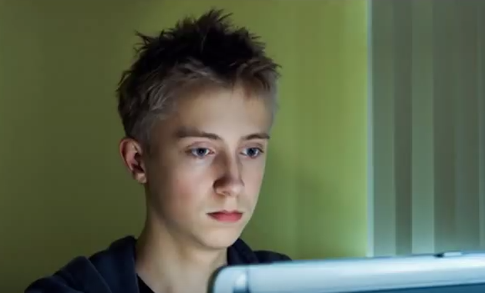
Limite d’âge : à quoi ça sert ?
6

Slide 8
A qui appartiennent la plupart des réseaux sociaux ?
200 Md $
1000 Md $
Comment gagnent-ils de l’argent ?
40 Md $
Publicité
et vente des données personnelles
80 Md $
7

Slide 9
Etude réalisée en ligne du 3 au 31 janvier 2017 auprès de 8362 jeunes âgés de 11 à 18 ans – Génération Numérique
8

Slide 10
Où est le produit ?
Toi là ...
Ici ! la voiture coûte de l’argent.
Le fabricant et le vendeur doivent gagner de l’argent pour vivre en échange du travail effectué.
9

Slide 11
Où est le produit ?
Toi là ...
C’est toi !
Les applications gratuites collectent des informations sur toi et les revendent ou bien tu reçois de la publicité.
10

Slide 12
Avantages des réseaux sociaux ?
- Communiquer facilement avec des amis, de la famille,
Retrouver des amis,
Partage de pensées, photos, vidéos…
Communication avec des clients et les membres d’une entreprise.
11

Slide 13
Inconvénients et risques
des réseaux sociaux ?
Publics, les adultes et les jeunes y ont accès,
Jour et nuit, peut entraîner un manque de sommeil,
Monde virtuel,
Vrais faux « amis »,
Risque d’addiction,
Risque de cyberharcèlement,
Publicité,
12

Slide 14
Inconvénients et risques des réseaux sociaux ?
Mauvais conseils et rencontres :
. drogue,
. pédophilie,
. pornographie,
. violence,
. racisme…,
Règles à respecter souvent méconnues :
. mot de passe,
. droit à l’image,
. propriété intellectuelle,
. webcam...
2min
6min
13

Slide 15
4min
Etude réalisée en ligne du 3 au 31 janvier 2017 auprès de 8362 jeunes âgés de 11 à 18 ans – Génération Numérique
14

Slide 16
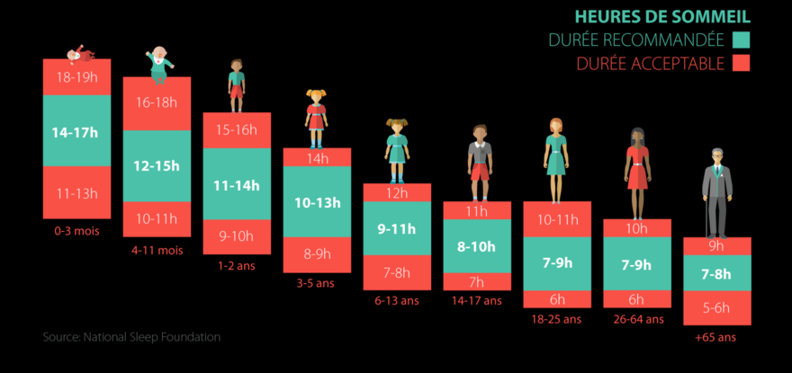
Durée du sommeil recommandée ?
15

Slide 17
Le manque de sommeil entraîne :
un manque d’attention et de concentration,
des difficultés de raisonnement,
des difficultés de mémorisation,
des troubles du caractère,
des risques de santé : cœur, cerveau, surpoids…
16

Slide 18
Les différentes formes de harcèlement
Le harcèlement PHYSIQUE :
des coups,
des bousculades,
des bagarres organisées,
des dégradations de matériel scolaire ou de vêtements…
Le harcèlement MORAL :
insultes répétées,
humiliation, chantage,
gestes déplacés.
2min
17

Slide 19
Les différentes formes de harcèlement
Le CYBER-harcèlement :
moqueries en ligne,
propagation de rumeurs par téléphone mobile ou internet,
publication d’une vidéo ou photo de la victime en mauvaise posture,
envoi de messages injurieux ou menaçants par SMS ou courrier électronique.
4min
2min
18

Slide 20
HARCELEMENT : CE QUE DIT LA LOI
Le harcèlement à l'école ou à l’extérieur est puni par la loi.
En cas de condamnation, les parents des auteurs mineurs peuvent être amenés à indemniser les parents d'une victime.
19

Slide 21
Harcèlement
Si l'auteur est un mineur de plus de 13 ans, il risque une peine de prison ou une amende.
Peines pour harcèlement scolaire
Sanction | Sans circonstances aggravantes | Avec 1 circonstance aggravantes | Avec 2 circonstances aggravantes ou plus
Peine de prison | 6 mois | 1 an | 18 mois
Amende | 7 500 € | 7 500 € | 7 500 €
20

Slide 22
Bon comportement pour rester net sur le web !
Réfléchis avant de publier !
Ne dis pas tout !
Attention aux photos et aux vidéos !
Sécurise tes comptes !
Attention aux mots de passe !
Respecte les autres !
Utilise un pseudonyme!
Crée-toi plusieurs adresses e-mail !
21

Slide 23
Que faire en cas de problème sur un réseau social?
- Ne pas rester seul
- Briser le silence
Conseils et aides
N° vert 3018
et N° vert 3020
A qui en parler ?
Délégué de classe
Camarades du collège
Membres de sa famille
Adultes (de la famille ou du collège)
22

